Slide 1
Melhoria da Atenção à Saúde da Criança de 0 a 72 meses, na UBS de Novo Horizonte, da zona rural do município de São Miguel do Gostoso/RN, 2015
Universidade Federal de Pelotas
Universidade Aberta do SUS
Departamento de Medicina Social
Programa de Pós Graduação em Saúde da Família - EAD
Autora: Clara dos Santos Leal Costa
Orientadora: Danyella da Silva Barreto

Slide 2
Introdução
São Miguel do Gostoso:
120 km de Natal.
População estimada (2014): 9333 habitantes (IBGE).
ESF: 4 equipes.
Zona rural: agricultura.
Figura 1 – Mapa do Rio Grande do Norte (Fonte: www.oportalsaomigueldogostoso.com.br)

Slide 3
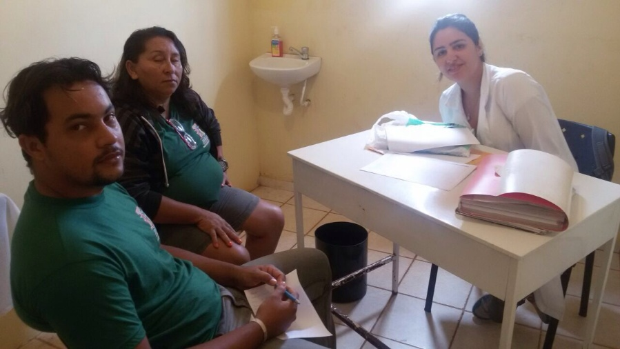
Introdução
Equipe Serra Verde (zona rural). Composição.
Território: 12 distritos (576 famílias).
Atendimento itinerante – significado.
UBS de Novo Horizonte – “sede” e área de estudo (distritos: Cruzamento + Novo Horizonte). Caracterização da UBS e do sistema de assistência.
Figura 2 – Kombi da ESF; Figura 3 – Ambulatório de atendimento na UBS. (Fonte: acervo pessoal).

Slide 4
Introdução
Puericultura/CD:
Cobertura pré intervenção: 53,6% (clínica); 10-20,0% (odonto).
Papel da enfermeira X médica.
Odontologia – situação.
Ausência de protocolos/rotinas.
Registros – situação.
Monitoramento dos dados – situação.
Figura 4 – Crianças na sala de espera da UBS (Fonte: acervo pessoal).

Slide 5
Objetivo
Qualificar o programa de saúde da criança na UBS de Novo Horizonte na zona rural de São Miguel do Gostoso/Rio Grande do Norte.

Slide 6
Metodologia
Análise situacional
Protocolo
Comunidade
(contato pré, peri e pós)
Ficha espelho (com curvas de crescimento e marcos do desenvolvimento)
Capacitação
Atenção integral:
Acolhimento, CD + odonto, promoção, vacinação, ferro, vitamina A, escovação supervisionada, teste do pezinho, triagem auditiva, busca ativa (faltosas), VD (risco), atividades educativas.
Monitoramento dos dados em planilhas
Cadastramento (dados de prontuário, cad. de vacinação etc)
Resultados, discussão.

Slide 7
Metodologia
Figura 5 – Ficha Espelho

Slide 8
Metodologia
Figura 6 – Ficha Espelho

Slide 9
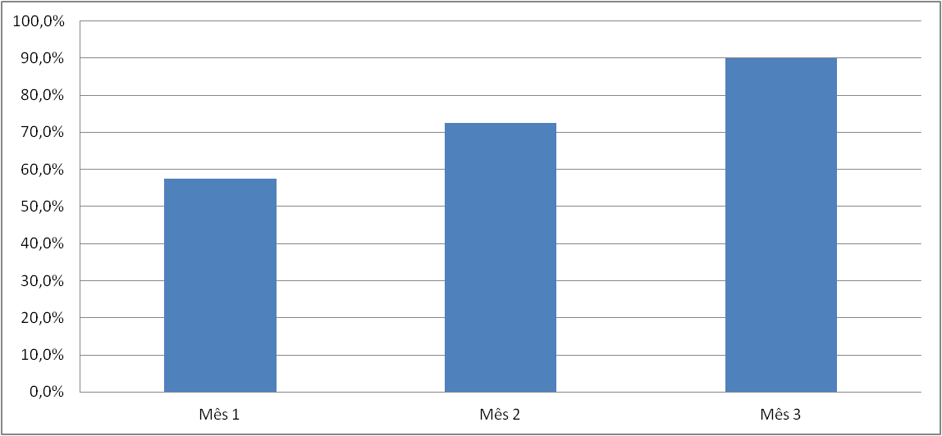
Objetivos, metas e resultados
Objetivo 1: Ampliar a cobertura do programa de saúde da criança.
Meta 1: Ampliação da cobertura do programa de puericultura para 80% das crianças residentes nos distritos de Cruzamento e Novo Horizonte.
Figura 7 – Gráfico indicativo da proporção de crianças cadastradas na UBS.

Slide 10
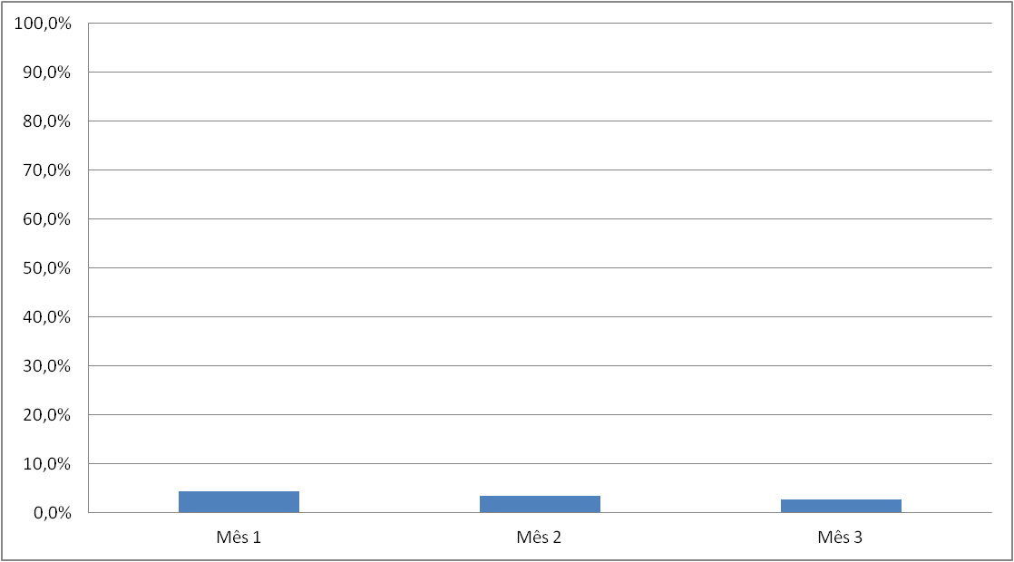
Objetivos, metas e resultados
Objetivo 2: Melhorar a qualidade do atendimento.
Meta 2: 100% dos recém-nascidos com primeiro atendimento nos primeiros sete dias de vida.
Figura 8 – Gráfico indicativo da proporção de crianças com primeira consulta realizada nos sete primeiros dias de vida.

Slide 11
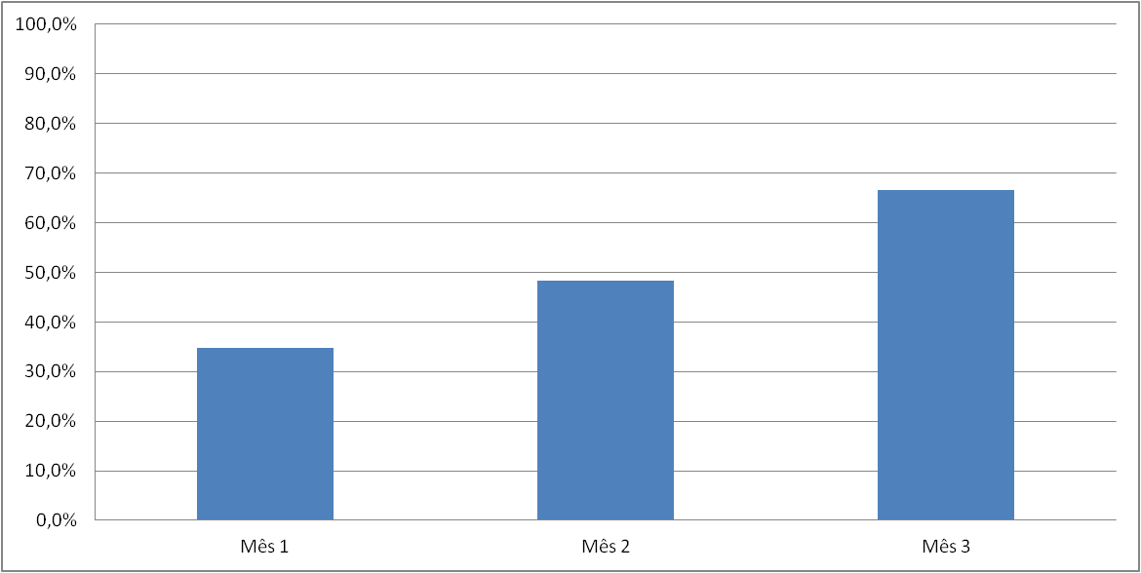
Objetivos, metas e resultados
Objetivo 2: Melhorar a qualidade do atendimento.
Meta 3: 100% das crianças acompanhadas com crescimento monitorado.
Figura 9 – Gráfico indicativo da proporção de crianças com monitoramento do crescimento.

Slide 12
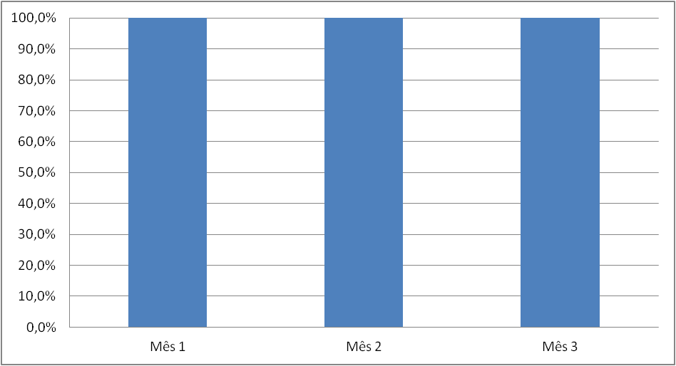
Objetivos, metas e resultados
Objetivo 2: Melhorar a qualidade do atendimento.
Meta 4: 100% das crianças com baixo peso acompanhadas com crescimento monitorado.
Meta 5: 100% das crianças com excesso de peso acompanhadas com crescimento monitorado.
Figura 10– Gráfico indicativo da proporção de crianças com baixo peso com crescimento monitorado.
Figura 11– Gráfico indicativo da proporção de crianças com excesso de peso com crescimento monitorado.

Slide 13
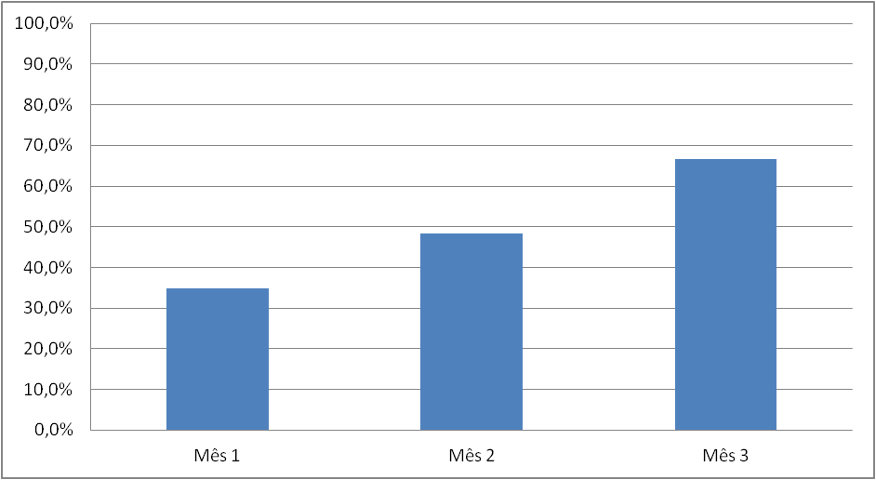
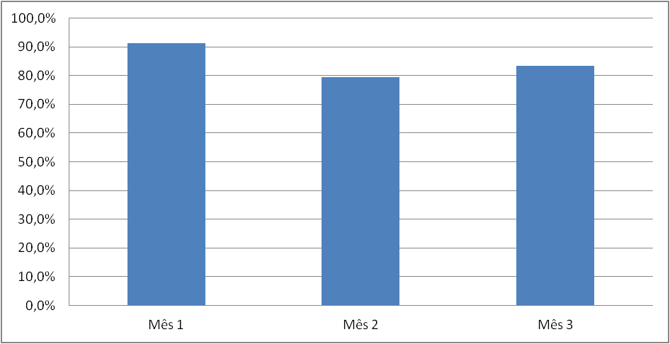
Objetivos, metas e resultados
Objetivo 2: Melhorar a qualidade do atendimento.
Meta 6: 100% das crianças com acompanhadas com desenvolvimento monitorado.
Meta 7: 100% das crianças acompanhadas com vacinação em dia.
Figura 12 – Gráfico indicativo da proporção de crianças com desenvolvimento monitorado.
Figura 13 – Gráfico indicativo da proporção de crianças com vacinação em dia.

Slide 14
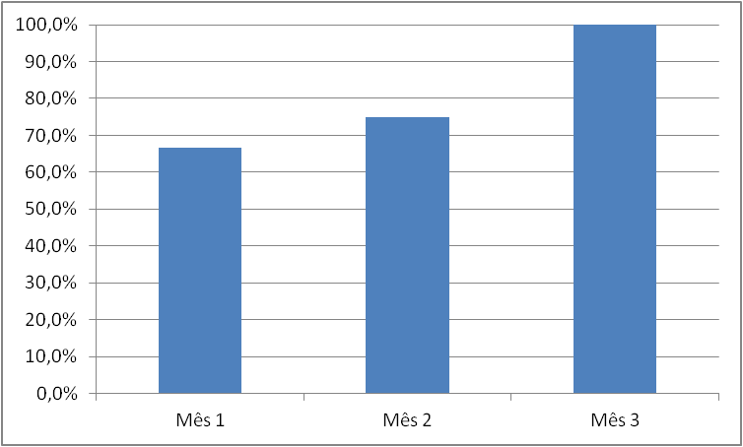
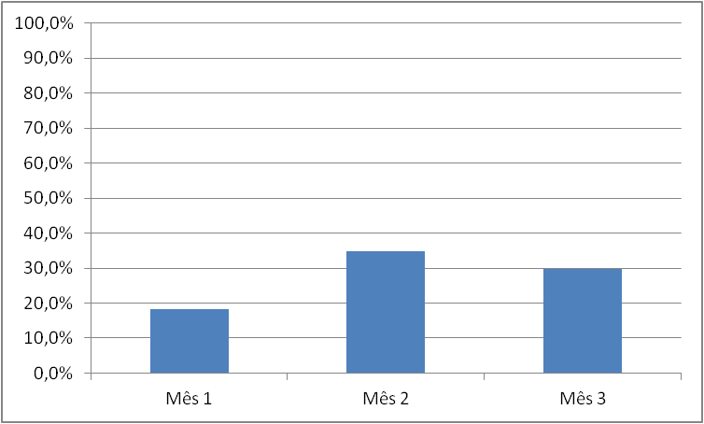
Objetivos, metas e resultados
Objetivo 2: Melhorar a qualidade do atendimento.
Meta 8: 100% das crianças de 6-24 meses com suplementação de ferro.
Meta 9: 100% das crianças de 6-59 meses recebendo suplementação de vitamina A.
Figura 14 – Gráfico indicativo da proporção de crianças recebendo suplementação de ferro.
Figura 15 – Gráfico indicativo da proporção de crianças recebendo suplementação de vitamina A.

Slide 15
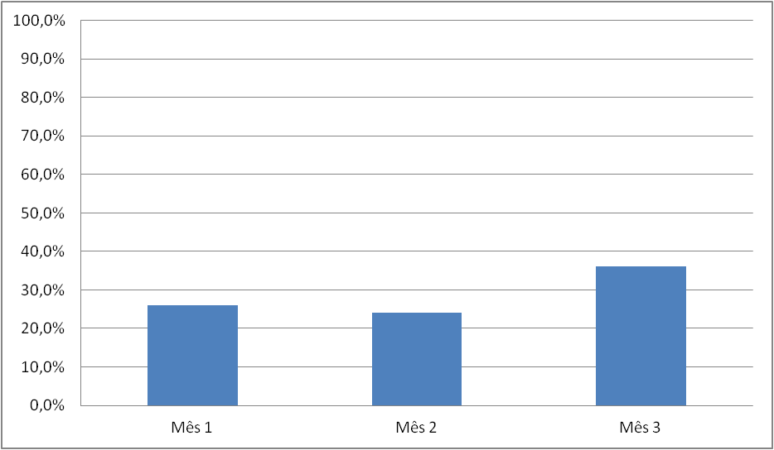
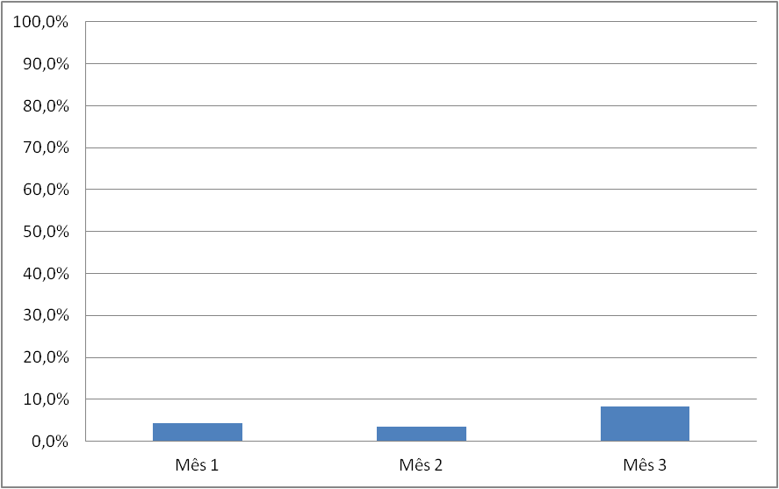
Objetivos, metas e resultados
Objetivo 2: Melhorar a qualidade do atendimento.
Meta 10: 100% das crianças com triagem auditiva em tempo hábil.
Meta 11: 100% das crianças com teste do pezinho realizado na primeira semana de vida.
Figura 16 – Gráfico indicativo da proporção de crianças com triagem auditiva em tempo hábil.
Figura 17 – Gráfico indicativo da proporção de crianças com teste do pezinho realizado na primeira semana de vida.

Slide 16
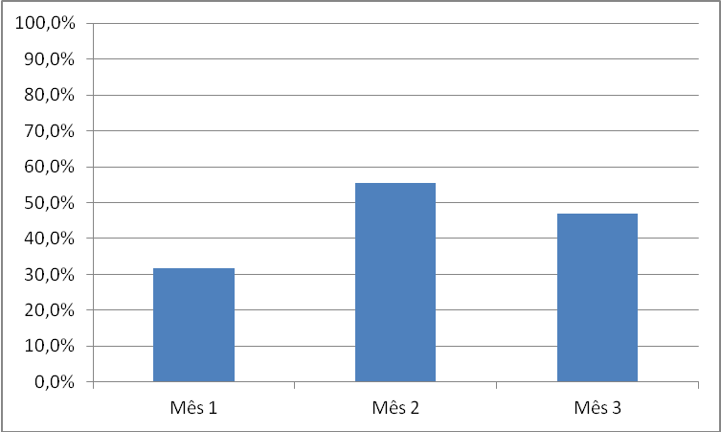
Objetivos, metas e resultados
Objetivo 2: Melhorar a qualidade do atendimento.
Meta 12: 100% das crianças de 6-72 meses com avaliação da necessidade de atendimento odontológico.
Meta 13: 100% das crianças de 6-72 meses com primeira consulta odontológica programática realizada.
Figura 18 – Gráfico indicativo da proporção de crianças com avaliação da necessidade de atendimento odontológico.
Figura 19 – Gráfico indicativo da proporção de crianças com primeira consulta odontológica programática.

Slide 17
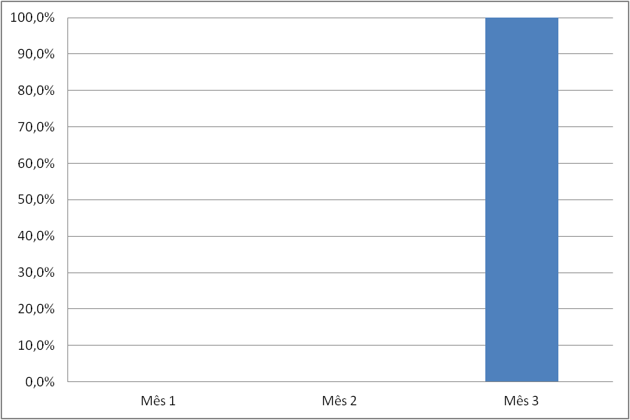
Objetivos, metas e resultados
Objetivo 3: Melhorar a adesão ao programa de saúde da criança.
Meta 14: busca ativa a 100% das crianças faltosas às consultas de puericultura.
Figura 20 – Gráfico indicativo da proporção de buscas ativas
às crianças faltosas às consultas de puericultura.

Slide 18
Objetivos, metas e resultados
Objetivo 4: Melhorar o registro das informações.
Meta 15: Manter registro na ficha espelho de saúde da criança/vacinação em 100% das crianças que são consultadas no serviço.
Figura 21 – Gráfico indicativo da proporção de crianças
com registro atualizado.

Slide 19
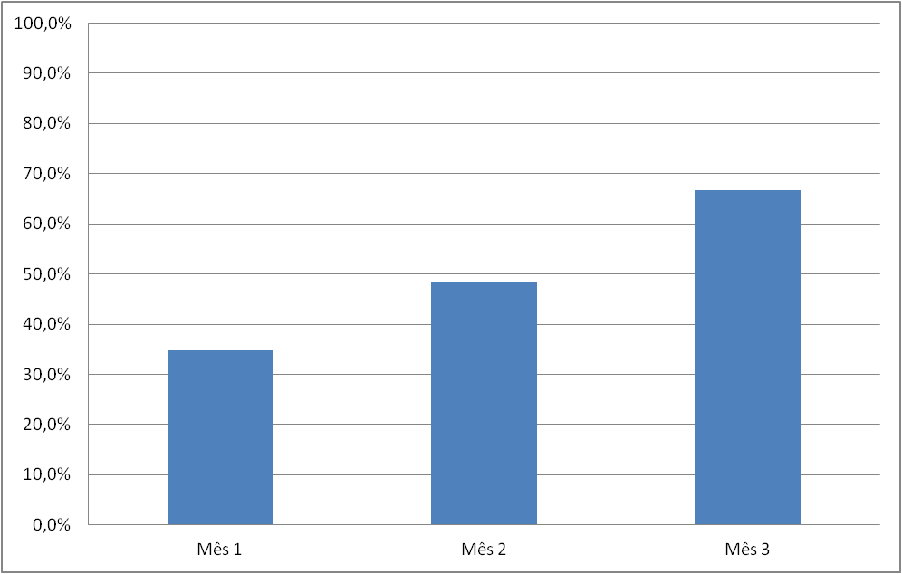
Objetivos, metas e resultados
Objetivo 5: Mapear as crianças de risco pertencentes à área de abrangência.
Meta 16: Realizar avaliação de risco em 100% das crianças cadastradas no programa.
Figura 22 – Gráfico indicativo da proporção de crianças
com avaliação de risco.

Slide 20
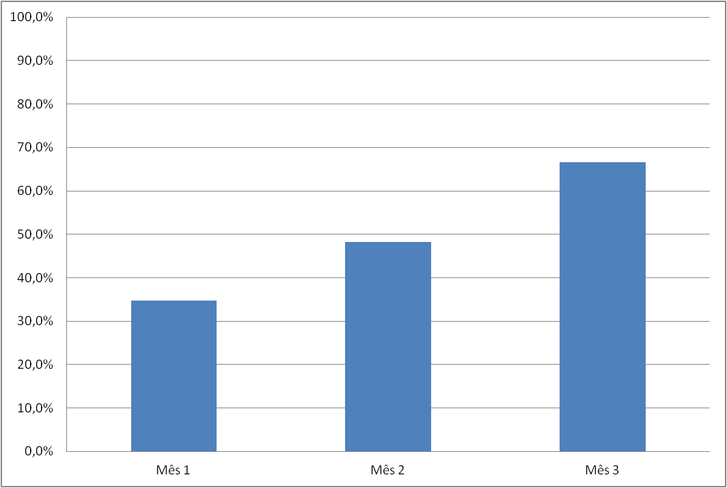
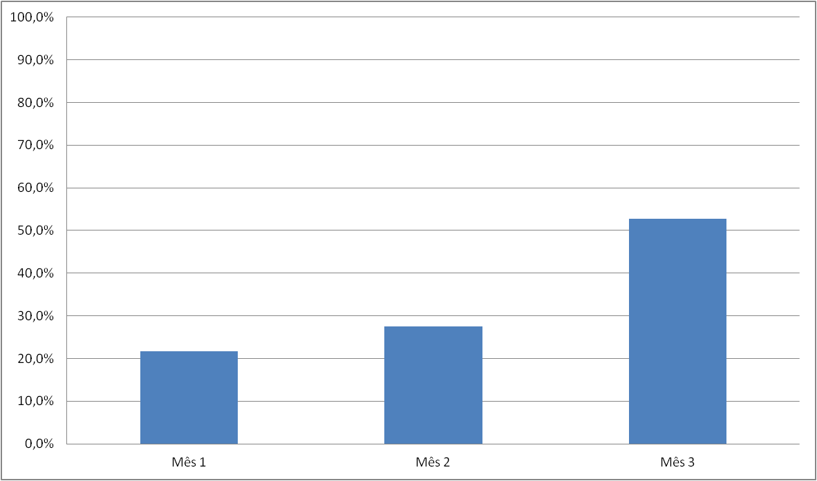
Objetivos, metas e resultados
Objetivo 6: Promover a saúde das crianças.
Meta 17: 100% das crianças/responsáveis recebendo orientações para prevenir acidentes na infância.
Meta 18: 100% das primeiras consultas de puericultura com observação da mamada.
Figura 23 – Gráfico indicativo da proporção de crianças com orientações sobre prevenção de acidentes.
Figura 24 – Gráfico indicativo da proporção de consultas com observação da mamada.

Slide 21
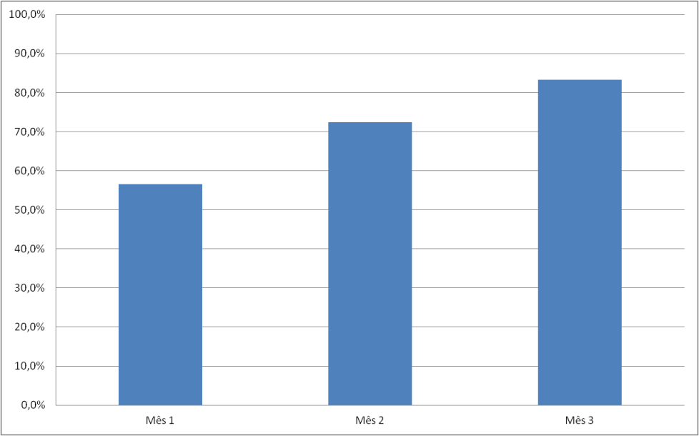
Objetivos, metas e resultados
Objetivo 6: Promover a saúde das crianças.
Meta 19: 100% das crianças/responsáveis recebendo orientações nutricionais de acordo com a faixa etária.
Meta 20: 100% das crianças recebendo orientações sobre higiene bucal de acordo com a faixa etária.
Figura 25 – Gráfico indicativo da proporção de crianças com orientações nutricionais.
Figura 26 – Gráfico indicativo da proporção de crianças com orientações sobre higiene bucal.

Slide 22
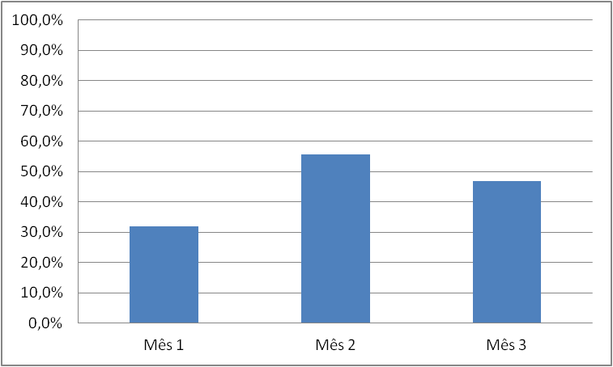
Objetivos, metas e resultados
Objetivo 7: Ampliar a cobertura de atenção à saúde bucal da criança.
Meta 21: 40% das crianças de 6-72 meses com consulta odontológica programática realizada.
Figura 27 – Gráfico indicativo da proporção de crianças de
6-72 meses cadastradas na UBS com primeira consulta odontológica programática.

Slide 23
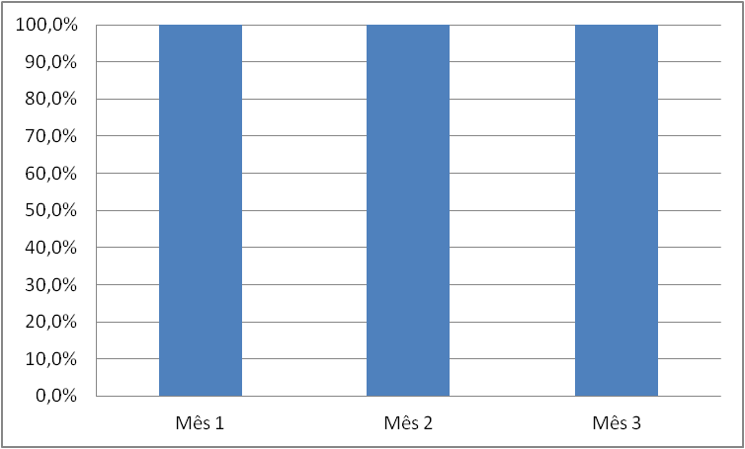
Objetivos, metas e resultados
Objetivo 8: Melhorar a qualidade da atenção à saúde bucal da criança.
Meta 23: Realizar a primeira consulta odontológica programática para 100% das crianças que necessitam de atendimento odontológico.
Meta 22: Realizar avaliação da necessidade de atendimento odontológico em 100% das crianças de 6 a 72 meses.
Figura 28 – Gráfico indicativo da proporção de crianças com avaliação de necessidade de atendimento odontológico.
Figura 29 – Gráfico indicativo da proporção de crianças com necessidade de atendimento odontológico e primeira COP.

Slide 24
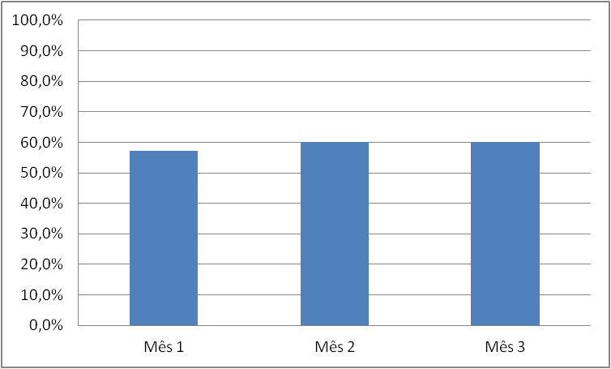
Objetivos, metas e resultados
Objetivo 8: Melhorar a qualidade da atenção à saúde bucal da criança.
Meta 24: Concluir o tratamento dentário em 100% das crianças com primeira consulta odontológica programática.
Figura 30 – Gráfico indicativo da proporção de crianças com tratamento dentário concluído.

Slide 25
Objetivos, metas e resultados
Objetivo 9: Melhorar a adesão ao atendimento em saúde bucal,
Meta 26: Realizar busca ativa para 100% das crianças com COP faltosas às consultas subsequentes.
Situação do consultório odontológico.
Meta 25: Realizar busca ativa para 100% das crianças faltosas à primeira consulta odontológica programática.
Figura 31 – Gráfico indicativo da proporção de busca ativa às crianças faltosas à primeira COP.

Slide 26
Objetivos, metas e resultados
Objetivo 10: Melhorar o registro das informações.
Meta 24: Manter registro atualizado em planilha e/ou prontuário de 100% das crianças com primeira consulta odontológica programática.
Figura 32 – Gráfico indicativo da proporção de crianças com COP e registro atualizado.

Slide 27
Objetivos, metas e resultados
Objetivo 11: Promover a saúde bucal das crianças.
Meta 28/29/30: 100% das crianças/responsáveis recebendo orientações sobre higiene bucal (meta 28), dieta (meta 30) e hábitos de sucção nutritiva e não nutritiva e prevenção de oclusopatias (meta 31).
Figura 33 – Gráfico indicativo da proporção de crianças que receberam as orientações de promoção à saúde bucal.

Slide 28
Discussão
Intervenção – significado para a equipe. Protocolização.
Discussões e mudanças no município – capacitação ampliada, sulfato ferroso, teste do pezinho, odontologia.
Comunidade – engajamento público.
O que fica? – Incorporação à rotina: fatores facilitadores X dificuldades.

Slide 29
Reflexão crítica sobre meu processo pessoal de aprendizagem
Organização do curso – “Diagnóticos” de saúde/populações. Indicadores de saúde internos. Monitoramento. Qualificação da prática clínica.
Assistencialismo X ações integrais.
Desenvolvimento da capacidade de liderança.
Importância do trabalho em equipe.

Slide 30
Bibliografia
BRASIL. Ministério da Saúde. Secretaria de Atenção à Saúde. Departamento de Atenção Básica. Saúde da criança: crescimento e desenvolvimento / Ministério da Saúde. Secretaria de Atenção à Saúde. Departamento de Atenção Básica. – Brasília: Ministério da Saúde, 2012.
BRASIL. Ministério da Saúde. Dez passos para uma alimentação saudável: guia alimentar para crianças menores de 2 anos: álbum seriado/Ministério da Saúde. – Brasília: Ministério da Saúde, 2003.
SILVA, Ligia Mara Parreira; VENANCIO, Sônia Isoyama; MARCHIONI, Dirce Maria Lobo. Práticas de alimentação complementar no primeiro ano de vida e fatores associados.Rev. Nutr., Campinas, v. 23, n. 6, Dec. 2010.
BRASIL. Ministério da Saúde. Secretaria de Vigilância em Saúde. Departamento de Vigilância Epidemiológica. Programa Nacional de Imunizações (PNI) : 40 anos / Ministério da Saúde, Secretaria de Vigilância em Saúde, Departamento de Vigilância Epidemiológica. – Brasília : Ministério da Saúde, 2013.
BRASIL. Ministério da Saúde. Secretaria de Atenção à Saúde. Departamento de Atenção Básica. Manual operacional do Programa Nacional de Suplementação de Ferro / Ministério da Saúde, Secretaria de Atenção à Saúde, Departamento de Atenção Básica. - Brasília : Ministério da Saúde, 2005.
BRASIL. Ministério da Saúde. Secretaria de Atenção à Saúde. Departamento de Atenção Básica. Atenção ao pré-natal de baixo risco / Ministério da Saúde. Secretaria de Atenção à Saúde. Departamento de Atenção Básica. – Brasília: Editora do Ministério da Saúde, 2012.

Slide 31
Obrigada!

